Slide 1
영화소개 사이트
2020136169 장문혁

Slide 2
주제 설명
영화소개 사이트로서 기본적인 포스터, 감독 및 배우 정보 ,평점 등등을 소개한다. 일방적인 영화 소개 사이트와의 차이점은 로그인이 필요 없고 댓글을 바로 확인할 수 있음으로 간단하게 이용 가능하다.

Slide 3
요구사항 정리
내 요구사항
AI의 추천 요구사항
현재 상영작, 인기작 분리
평점, 댓글 보기
줄거리, 감독, 배우 등 영화 기본정보
검색 기능
다크 모드
리뷰 작성
예고편 링크
추천 영화 표시

Slide 4
개발 단계
단계 | 기능
1단계 | 영화 리스트 + 상세 페이지 + 디자인 구성
2단계 | 디자인 제작
3단계 | API 연동 (TMDB)
4단계 | 검색 + 필터 추가
5단계 | 추가 기능(여유 있을시)

Slide 5
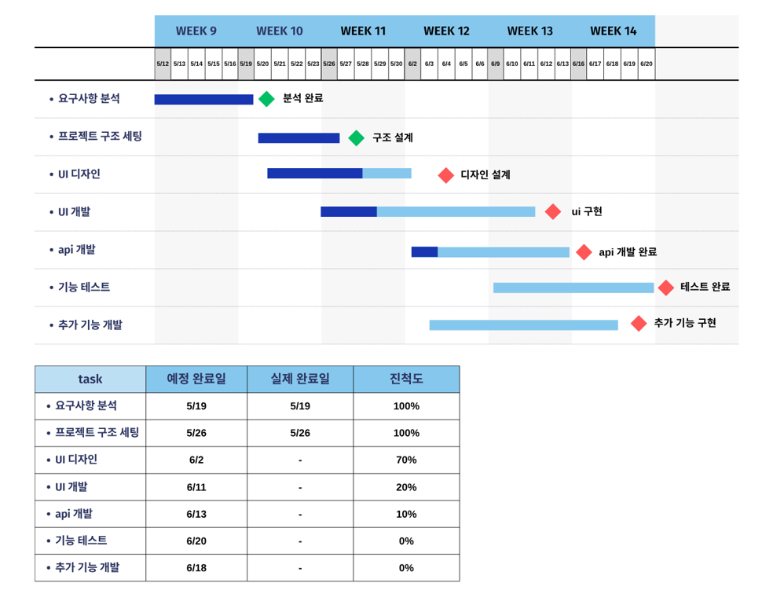
간트차트

